Slide 1
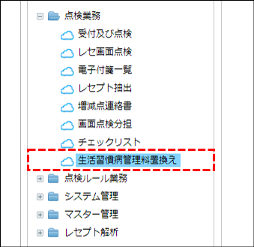
生活習慣病管理料置換えシミュレーション
準備
* 中断している「生活習慣病管理料置換えシミュレーション」は、2024年（令和６年）「令和６年度診療報酬改定」により6月から提供します。
注：「生活習慣病管理料置換えシミュレーション」の名称が長いため、「生活習慣病管理料置換え」とします。
生活習慣病を中心とした管理料、処方箋料等の再編
・高血圧症、脂質異常症、糖尿病が特定疾患療養管理料、特定疾患処方管理加算の対象疾病から除かれました。【（別表０１）を参照 】
・生活習慣病管理料が生活習慣病管理料（Ⅰ）と生活習慣病管理料（Ⅱ）に再編されました。 【（別表０２）を参照 】
・生活習慣病管理料（Ⅰ）と生活習慣病管理料（Ⅱ）の包括範囲が変更されました。
・生活習慣病管理料（Ⅰ）と生活習慣病管理料（Ⅱ）のレセプトが混在してもかまわないです。
・生活習慣病管理料（Ⅰ）を算定すると６ヶ月は生活習慣病管理料（Ⅱ）を算定できないです。
・生活習慣病管理料（Ⅱ）から生活習慣病管理料（Ⅰ）へはいつでも移行できます。
※ 現在の生活習慣病管理料と6月からの生活習慣病管理料１はコードが同じでおります。
※ 外来データ提出加算
・生活習慣病管理料（Ⅰ）、（Ⅱ）を算定しているレセプトで外来データ加算が算定できます。 【（別表０３）を参照 】

Slide 2
生活習慣病管理料置換えシミュレーション仕様
・対象レセプトを（１）生活習慣病管理料（Ⅰ）または（２）生活習慣病管理料（Ⅱ）で算定した場合の点数（金額）の差額をシミュレーションします。
・対象レセプトが生活習慣病管理料を算定している場合、
（１）生活習慣病管理料（Ⅰ）で算定した場合は生活習慣病管理料（Ⅰ）に置き換えます。
（２）生活習慣病管理料（Ⅱ）で算定した場合も生活習慣病管理料（Ⅰ）に置き換えます。
※６月より前の生活習慣病管理料は、生活習慣病管理料に包括している内容がわからないため、生活習慣病管理料（Ⅱ）には置き換えられないため、生活習慣病管理料（Ⅰ）に置き換えます。
生活習慣病管理料置換えシミュレーションの対象レセプト？
・高血圧症、脂質異常症、糖尿病の病名（確定）を主病とします。
・特定疾患療養管理料または生活習慣病管理料、生活習慣病管理料（Ⅰ）、生活習慣病管理料（Ⅱ）を算定しています。
・「初診」「在宅」の区分の有るレセプトは除きます。
・情報通信機器を算定しているレセプトは除きます。【（別表０７）を参照 】
対象病名？
・脂質異常、高血圧、糖尿病に定義
・未コード化傷病名は対象としないです。
・疑い病名は除きます。
・転帰が「治癒」「中止」「死亡」の病名は除きます。
置換える生活習慣病管理料の対象疾患？
・主病が複数の病名に指定されている場合は、点数が高い順に糖尿病→高血圧症→脂質異常症を主病とします。
生活習慣病管理料（Ⅰ）の包括対象？
・生活習慣病管理料（Ⅰ）と同一算定日の外来管理加算
※包括される外来管理加算は１回のみであります。
・医学管理等：「医学管理」の区分、注射：「注射」の区分、検査等：「検査」「病理診断」の区分が包括対象となります。
・「医学管理」の区分のうち、包括除外１は包括対象から除きます。【（別表０５）を参照 】
生活習慣病管理料（Ⅱ）の包括対象？
・生活習慣病管理料（Ⅱ）と同一算定日の外来管理加算
※包括される外来管理加算は１回のみであります。
・医学管理等：「医学管理」の区分が包括対象となります。
・「医学管理」の区分のうち、包括除外２は包括対象から除きます。【（別表０６）を参照 】
現在が生活習慣病管理料のレセプト：
変更後点数＝現在点数－生活習慣病管理料＋生活習慣病管理料（Ⅰ）－生活習慣病管理料（Ⅰ）の包括点数（＝外来管理加算）－特処（特定疾患処方管理加算）点数
※生活習慣病管理料（Ⅰ）では生活習慣病管理料の包括範囲に加えて外来管理加算が包括されます。
現在が特定疾患療養管理料のレセプト：
変更後点数＝現在点数－特定疾患療養管理料＋生活習慣病管理料（Ⅰ）（Ⅱ）－各々の包括点数－特処（特定疾患処方管理加算）点数
外来データ提出加算
外来データ提出加算にチェックが入った場合は対象れレプトに50点を加算します。

Slide 3
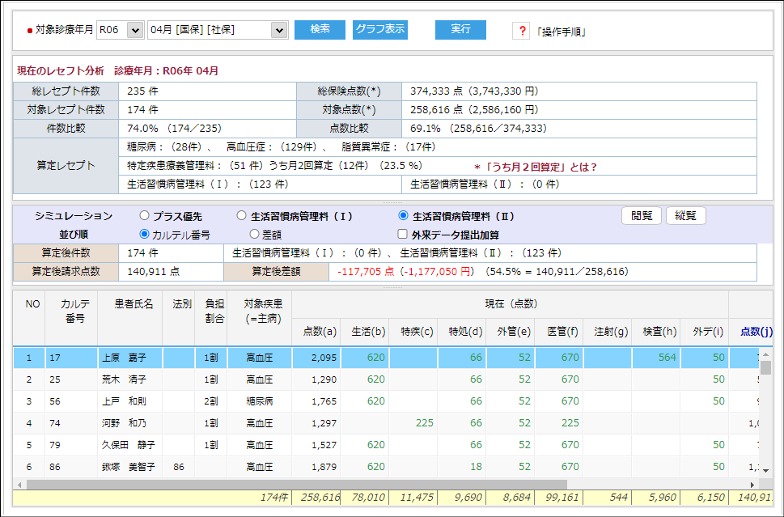
最近画面
空の場合は、シミュレーションを実行していない場合です。
「対象診療年月」を選択し、「実行」ボタンで「シミュレーション」を実行します。
参考で、 をクリックすると、「生活習慣病管理料置換えシミュレーション」操作手順に対する案内が表示されます。
実行後画面
空の場合「対象診療年月」を選択して実行すると、画面が表示されます。
実行後画面です。
デフォルトのデータ領域
置換えシミュレーション
算定リスト

Slide 4
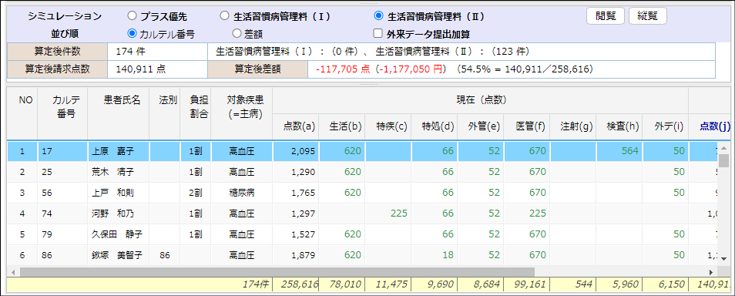
デフォルトのデータ領域
①
②
③
④
① 対象診療年月の「総レセプト件数」と「総点数」を表示します。
② 対象（= 置換えシミュレーション）レセプトの「件数」と「点数」の合計と「比較」値を算出します。
③ 「算定レセプト」では「糖尿病」、「高血圧症」、「脂質異常症」の順に件数を示します。
「特定疾患療養管理料」の算定件数のうち、「特定疾患療養管理料」を月2回算定しているレセプトの件数とその%を表示します。
④ 「うち月2回算定」は「特定疾患療養管理料」の回数-「特定疾患療養管理料」の件数と百分率（ ％ ）です。
置換えシミュレーション
「シミュレーション」のデフォルト設定は「生活習慣病管理料(Ⅱ)」です。
①
②
③
④
①「生活習慣病管理料(Ⅱ)」の場合、「特定疾患療養管理料」を含むレセプトを「生活習慣病管理料(Ⅱ)」に置き換えます。
「生活習慣病管理料(Ⅰ)」で選択する場合は、現在の点数を生活習慣病管理料(Ⅰ)に置き換えます。
「プラス優先」とは、現在の点数を生活習慣病管理料(Ⅰ)に置き換えた場合と、生活習慣病管理料(Ⅱ)に置き換えた場合を比較し、高い点数で算定して表示させます。

Slide 5
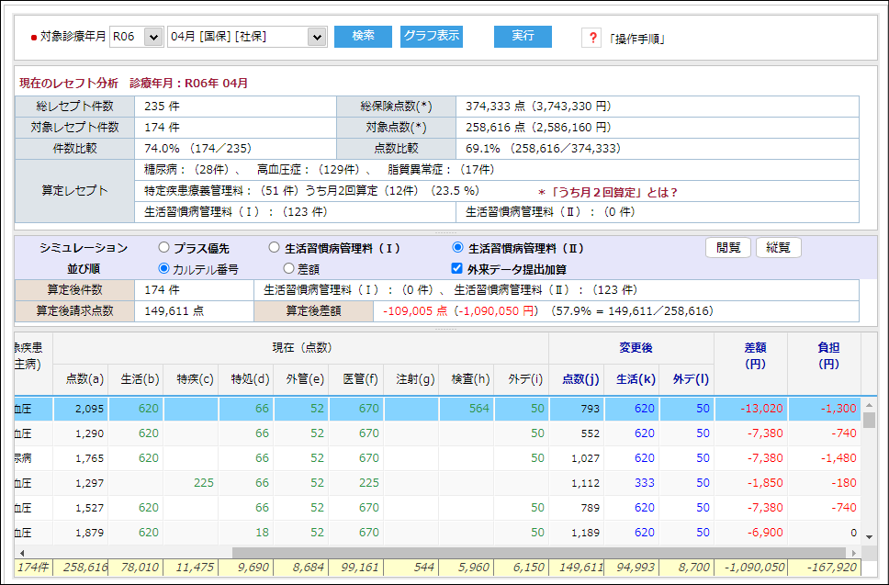
② 下段算定リストの並び順です。
「カルテル番号」順と「差額」順に切り替えます。
③ 「外来データ提出加算」にチェックを入れると、外来データ提出加算を追加算定します。
算定リストの「変更後」の「外デ(l)」欄に50点が加算され、「差額」集計結果も更新されます。
④ 「閲覧」と「縦覧」ボタンが配置されています。 リストから選択した「レセプト」が表示されます。 （リスト内のダブルクリックは、デフォルトで「閲覧」動作を実行します。 )
外来データ提出加算
外来データ提出加算を算定した場合を示します。

Slide 6
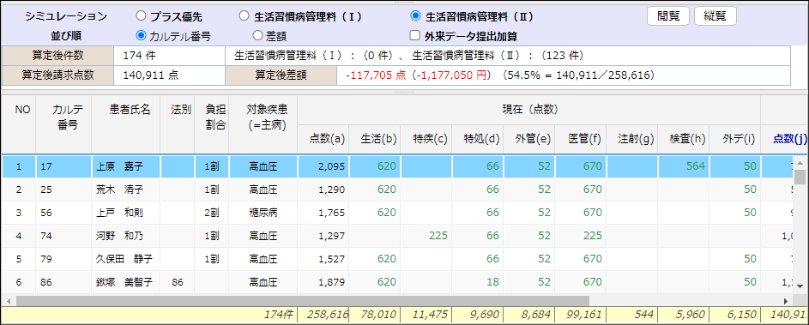
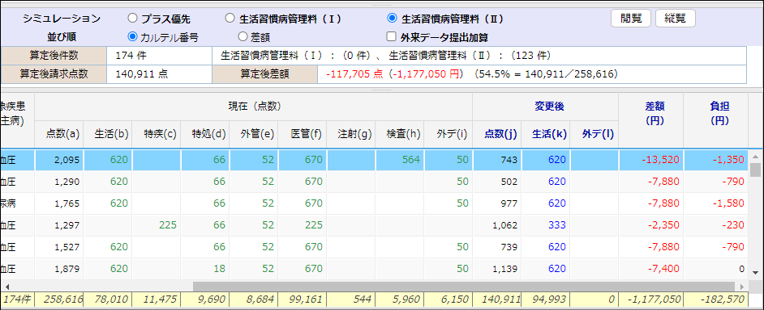
算定リスト
①
② 現在（点数）情報
① 下段の横スクロールバーで「変更後」の点数を確認します。
③ 変更後 情報
② 現在（点数）情報
点数(a)：現在の点数
生活(b)：現在の生活習慣病管理料の点数
６月より前は生活習慣病管理料
６月以降は生活習慣病管理料（Ⅰ）または生活習慣病管理料（Ⅱ）の点数
特疾(c)：特定疾患療養管理料の点数
特処(d)：特定疾患処方管理加算１または特定疾患処方管理加算２の点数
外管(e)：包括対象となる外来管理加算の点数＝生活習慣病管理料（Ⅰ）、
（Ⅱ）と同一算定日の外来管理加算の点数。0（空欄）もしくは52
医管(f)：医学管理の点数。包括対象と包括対象場外の点数を含む
注射(g)：注射の点数
検査(h)：検査、病理診断の点数
外デ(i)：現在の外来データ提出加算の点数

Slide 7
算定リスト
③ 変更後 情報
点数(j)：変更後の点数
生活(k)：変更後の生活習慣病管理料（Ⅰ）もしくは生活習慣病管理料（Ⅱ）の点数
外デ(l)：変更後の外来データ提出加算の点数
差額（円）：差額金額（円）
負担（円）：差額の負担金額（円）
⦿ 生活習慣病管理料(Ⅱ)の場合、
点数(j)= a-(b+c+d+e+(f-包括を除く2)+g+h)+k
特定疾患療養管理料を含む場合、生活(k)=生活習慣病管理料(Ⅱ)(333)
生活習慣病管理料を含む場合、生活(k) = 生活習慣病管理料(Ⅰ)
生活習慣病管理料(Ⅰ)を含む場合、生活(k) = 生活習慣病管理料(Ⅰ)
生活習慣病管理料(Ⅱ)を含む場合、生活(k)= 生活習慣病管理料(Ⅱ)(333)
⦿ 生活習慣病管理料(Ⅰ)の場合、
点数(j)= a-(b+c+d+e+(f-包括を除く１)+g+h)+k
特定疾患療養管理料を含む場合、 生活(k)=生活習慣病管理料(Ⅰ)
生活習慣病管理料を含む場合、 生活(k)=生活習慣病管理料(Ⅰ)
生活習慣病管理料(Ⅰ)を含む場合、 生活(k)=生活習慣病管理料(Ⅰ)
生活習慣病管理料(Ⅱ)を含む場合、 生活(k)=生活習慣病管理料(Ⅰ)
⦿ プラス優先の場合は
生活習慣病管理料(Ⅰ)と生活習慣病管理料(Ⅱ)の高い方の点数を算定します。
* 「包括を除く１」 、「包括を除く2」は （別表１０）を参照

Slide 8
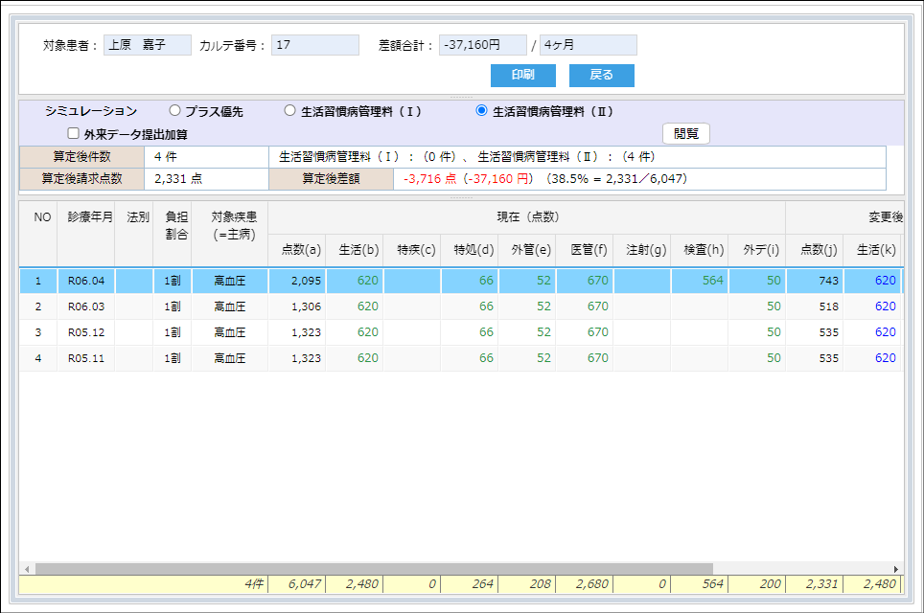
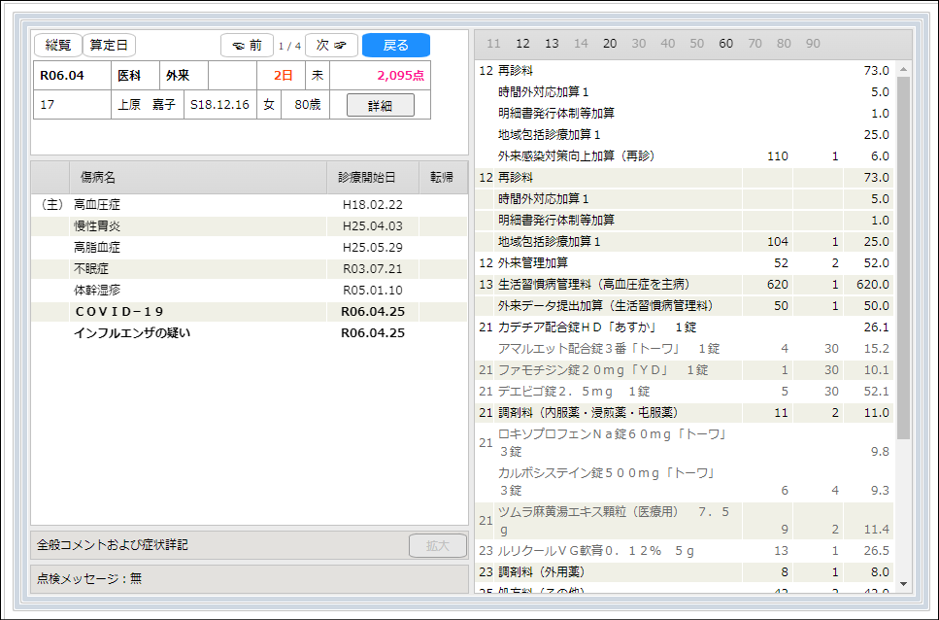
「閲覧」と「縦覧」
算定リストから選択された「レセプト」の「縦覧」リストを表示します。
最新月より最大で12ヶ月のシミュレーション結果が表示されます。該当月の差額の合計が集計される。
別の患者の［縦覧］をクリックする。
「縦覧」レセプトリストの中で、該当する「レセプト」を表示します。

Slide 9
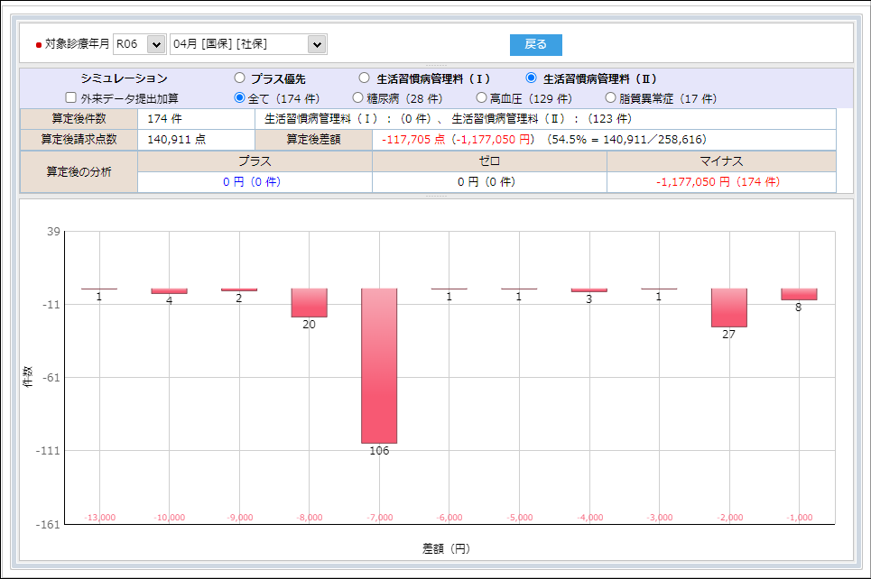
グラフ
上段の 'グラフ表示' を選択します。
現在の点数を生活習慣病管理料（Ⅱ）に置き換えた場合のグラフ表示を示す。

Slide 10
【（別表０１）特定疾患療養管理料、特定疾患処方管理加算 】
113001810 特定疾患療養管理料（診療所） 225 点
113001910 特定疾患療養管理料（１００床未満） 147 点
113002010 特定疾患療養管理料（１００床以上２００床未満） 87 点
120002270 特定疾患処方管理加算１（処方料） 18 点
120002570 特定疾患処方管理加算１（処方箋料） 18 点
120003170 特定疾患処方管理加算２（処方料） 66 点
120003270 特定疾患処方管理加算２（処方箋料） 66 点
【（別表０２）生活習慣病管理料（Ⅰ）と生活習慣病管理料（Ⅱ） 】
113041710,生活習慣病管理料（脂質異常症を主病）,570,点
113041810,生活習慣病管理料（高血圧症を主病）,620,点
113041910,生活習慣病管理料（糖尿病を主病）,720,点
,,,
,生活習慣病管理料（Ⅰ）（脂質異常症を主病）,610,点
,生活習慣病管理料（Ⅰ）（高血圧症を主病）,660,点
,生活習慣病管理料（Ⅰ）（糖尿病を主病）,760,点
,,,
,生活習慣病管理料（Ⅱ）,333,点
【（別表０３）外来データ提出加算 】
113042070,外来データ提出加算（生活習慣病管理料）,50,点
,外来データ提出加算（生活習慣病管理料（Ⅱ））,50,点
【（別表０４）脂質異常、高血圧、糖尿病】
…記載省略

Slide 11
【（別表０５）包括除外１】
113003410,集団栄養食事指導料,80
113010010,糖尿病合併症管理料,170
113012810,がん性疼痛緩和指導管理料,200
113012970,小児加算（がん性疼痛緩和指導管理料）（１５歳未満）,50
113013010,外来緩和ケア管理料,290
113013170,小児加算（外来緩和ケア管理料）（１５歳未満）,150
113013610,糖尿病透析予防指導管理料,350
113015510,外来緩和ケア管理料（特定地域）,150
113015610,糖尿病透析予防指導管理料（特定地域）,175
113017410,外来栄養食事指導料１（初回）（対面）,260
113017510,外来栄養食事指導料１（２回目以降）（対面）,200
113029910,外来栄養食事指導料２（初回）（対面）,250
113030010,外来栄養食事指導料２（２回目以降）（対面）,190
113035010,外来栄養食事指導料（がん専門管理栄養士による栄養食事指導）,260
113044410,外来栄養食事指導料（外来化学療法実施患者・月２回以上の指導）,200
113704110,慢性腎臓病透析予防指導管理料（１年以内）,300
113704310,慢性腎臓病透析予防指導管理料（１年を超えた期間）,250
113707310,プログラム医療機器指導管理料,90

Slide 12
【（別表０６）包括除外２】
113003410,集団栄養食事指導料,80
113008310,ニコチン依存症管理料１（初回）,230
113008410,ニコチン依存症管理料１（２回目から４回目まで）（対面）,184
113008510,ニコチン依存症管理料１（５回目）,180
113009510,診療情報提供料（２）,500
113010010,糖尿病合併症管理料,170
113012810,がん性疼痛緩和指導管理料,200
113012970,小児加算（がん性疼痛緩和指導管理料）（１５歳未満）,50
113013010,外来緩和ケア管理料,290
113013170,小児加算（外来緩和ケア管理料）（１５歳未満）,150
113013610,糖尿病透析予防指導管理料,350
113015510,外来緩和ケア管理料（特定地域）,150
113015610,糖尿病透析予防指導管理料（特定地域）,175
113017410,外来栄養食事指導料１（初回）（対面）,260
113017510,外来栄養食事指導料１（２回目以降）（対面）,200
113023370,地域連携診療計画加算（診療情報提供料１）,50
113023610,電子的診療情報評価料,30
113028710,診療情報連携共有料,120
113029910,外来栄養食事指導料２（初回）（対面）,250
113030010,外来栄養食事指導料２（２回目以降）（対面）,190
113031710,ニコチン依存症管理料２,800
113031810,療養・就労両立支援指導料（初回）,800
113031910,療養・就労両立支援指導料（２回目以降）,400
113032310,連携強化診療情報提供料,150
113035010,外来栄養食事指導料（がん専門管理栄養士による栄養食事指導）,260
113044410,外来栄養食事指導料（外来化学療法実施患者・月２回以上の指導）,200
113701310,手帳記載加算（薬剤情報提供料）,3
120002370,薬剤情報提供料,10
180016110,診療情報提供料（１）,250
113704110,慢性腎臓病透析予防指導管理料（１年以内）,300
113704310,慢性腎臓病透析予防指導管理料（１年を超えた期間）,250
113707310,プログラム医療機器指導管理料,90

Slide 13
【（別表０７）情報通信機器】
"111014210","初診料（情報通信機器）"
"111014310","初診料（文書による紹介がない患者）（情報通信機器）"
"111014410","特定妥結率初診料（情報通信機器）"
"111014510","初診料（同一日複数科受診時の２科目）（情報通信機器）"
"111014610","初診料（同一日２科目・注２から４に規定する場合）（情報通信機器）"
"111014710","特定妥結率初診料（同一日複数科受診時の２科目）（情報通信機器）"
"112024210","再診料（情報通信機器）"
"112024710","外来診療料（情報通信機器）"
"112024950","同日再診料（情報通信機器）"
"112025010","特定妥結率再診料（情報通信機器）"
"112025150","同日特定妥結率再診料（情報通信機器）"
"112025210","再診料（同一日複数科受診時の２科目）（情報通信機器）"
"112025310","特定妥結率再診料（同一日複数科受診時の２科目）（情報通信機器）"
"112025450","同日外来診療料（情報通信機器）"
"112025510","外来診療料（文書紹介申出患者）（情報通信機器）"
"112025650","同日外来診療料（文書紹介申出患者）（情報通信機器）"
"112025710","特定妥結率外来診療料（情報通信機器）"
"112025850","同日特定妥結率外来診療料（情報通信機器）"
"112025910","外来診療料（同一日複数科受診時の２科目）（情報通信機器）"
"112026010","外来診療料（同日複数科２科目・文書紹介申出患者）（情報通信機器）"
"112026110","特定妥結率外来診療料（同一日複数科受診時２科目）（情報通信機器）"
"113029510","小児科療養指導料（情報通信機器）"
"113029610","てんかん指導料（情報通信機器）"
"113029710","難病外来指導管理料（情報通信機器）"
"113029810","外来栄養食事指導料１（２回目以降）（情報通信機器等）"
"113030910","糖尿病透析予防指導管理料（情報通信機器）"
"113031610","ニコチン依存症管理料１（２回目から４回目まで）（情報通信機器）"
"113034010","特定疾患療養管理料（診療所・情報通信機器）"
"113034110","特定疾患療養管理料（１００床未満の病院・情報通信機器）"
"113034210","特定疾患療養管理料（１００床以上２００床未満病院・情報通信機器）"
"113034310","ウイルス疾患指導料１（情報通信機器）"
"113034410","ウイルス疾患指導料２（情報通信機器）"
"113034510","皮膚科特定疾患指導管理料（１）（情報通信機器）"
"113034610","皮膚科特定疾患指導管理料（２）（情報通信機器）"
"113034710","外来栄養食事指導料１（初回）（情報通信機器等）"
"113034810","外来栄養食事指導料２（初回）（情報通信機器等）"
"113034910","外来栄養食事指導料２（２回目以降）（情報通信機器等）"
"113035110","小児悪性腫瘍患者指導管理料（情報通信機器）"
"113035210","がん性疼痛緩和指導管理料（情報通信機器）"

Slide 14
【（別表０７）情報通信機器】 （ 続き ）
"113035310","がん患者指導管理料（共同診療方針等文書等提供・情報通信機器）"
"113035410","がん患者指導管理料（心理的不安軽減のため面接・情報通信機器）"
"113035510","がん患者指導管理料（抗悪性腫瘍剤の必要性文書説明・情報通信機器）"
"113035610","がん患者指導管理料（遺伝子検査の必要性等文書説明・情報通信機器）"
"113035710","外来緩和ケア管理料（情報通信機器）"
"113035810","移植後患者指導管理料（臓器移植後）（情報通信機器）"
"113035910","移植後患者指導管理料（造血幹細胞移植後）（情報通信機器）"
"113036010","糖尿病透析予防指導管理料（特定地域）（情報通信機器）"
"113036110","腎代替療法指導管理料（情報通信機器）"
"113037110","乳幼児育児栄養指導料（情報通信機器）"
"113042110","療養・就労両立支援指導料（初回）（情報通信機器）"
"113042210","療養・就労両立支援指導料（２回目以降）（情報通信機器）"
"113042310","がん治療連携計画策定料２（情報通信機器）"
"113042410","外来がん患者在宅連携指導料（情報通信機器）"
"113042710","肝炎インターフェロン治療計画料（情報通信機器）"
"113043210","薬剤総合評価調整管理料（情報通信機器）"
"113044210","外来緩和ケア管理料（特定地域）（情報通信機器）"
"114062910","在宅自己注射指導管理料（１以外）（月２７回以下）（情報通信機器）"
"114063010","在宅自己注射指導管理料（１以外）（月２８回以上）（情報通信機器）"
"114063110","在宅自己注射指導管理料（複雑な場合）（情報通信機器を用いた場合）"

